Slide 1
حسابات علمية
اسقاط مظلي

Slide 2
الدراسة الفيزيائية
قانون الجاذبية:
قانون المقاومة الهوائية:
محصلة القوى المؤثرة على الشخص:

Slide 3
الدراسة الفيزيائية
قانون التسارع:
تحديث السرعة:
تحديث موقع الشخص :

Slide 4

الدراسة الفيزيائية
بعد فتح المظلة
قوة سحب المظلة:
قوة الرياح:

Slide 5

الدراسة الفيزيائية
بعد فتح المظلة
محصلة القوى المؤثرة على الشخص:
قانون التسارع:
تحديث السرعة:

Slide 6
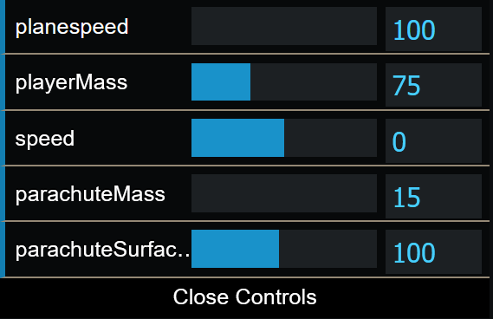
(GUI)واجهة التحكم الرسومية
سرعة الطائرة
كتلة الشخص
سرعة الرياح
كتلة المظلة
حجم المظلة

Slide 7
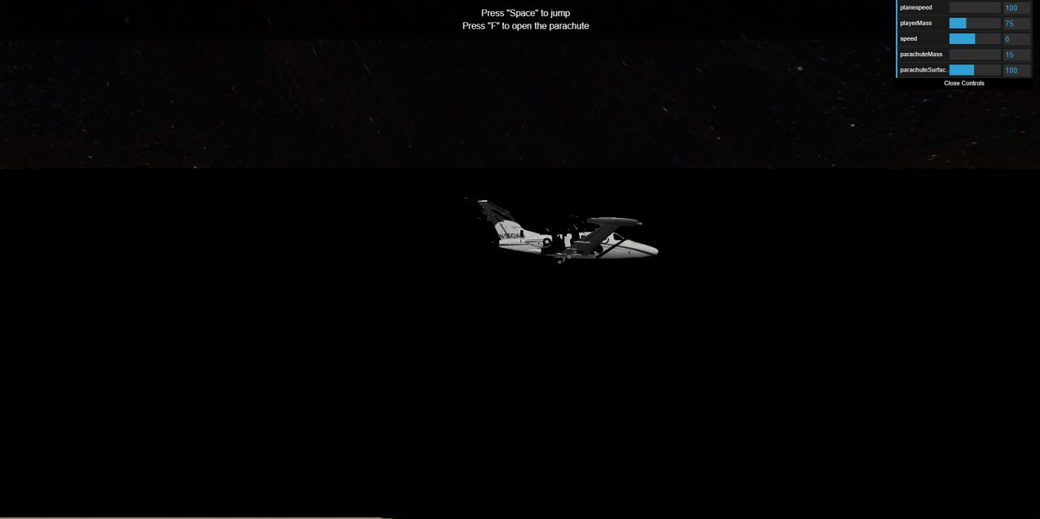
لحظة البدء

Slide 8
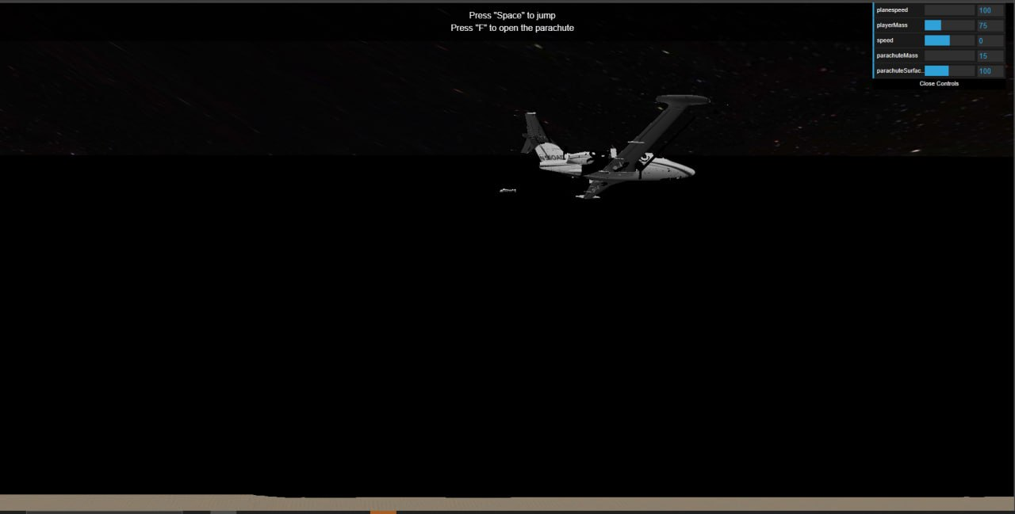
عند القفز من الطائرة

Slide 9
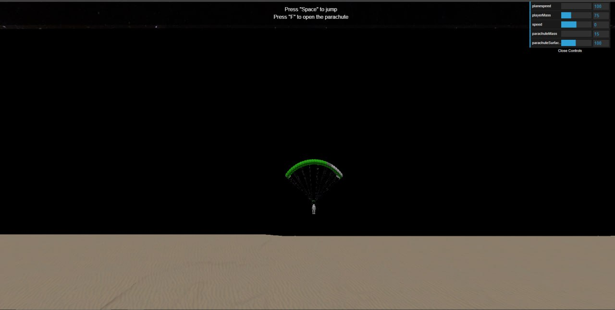
عند فتح المظلة

Slide 10
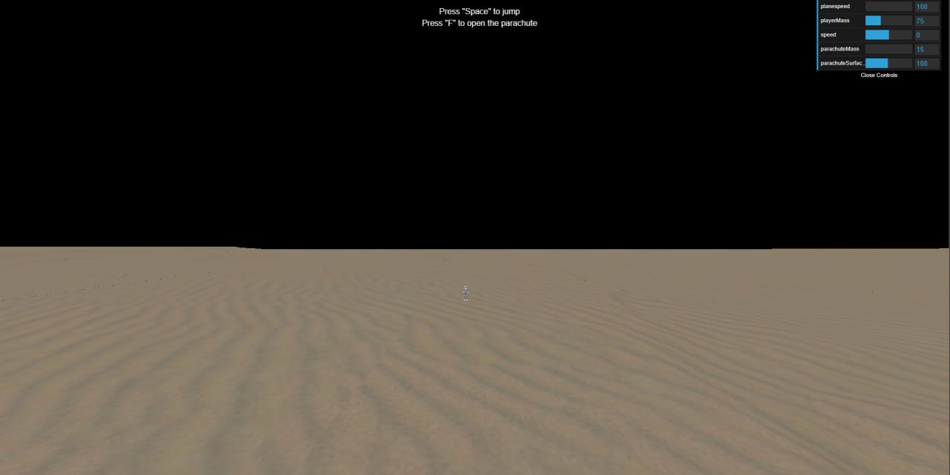
لحظة الوصول الى الارض

Slide 11
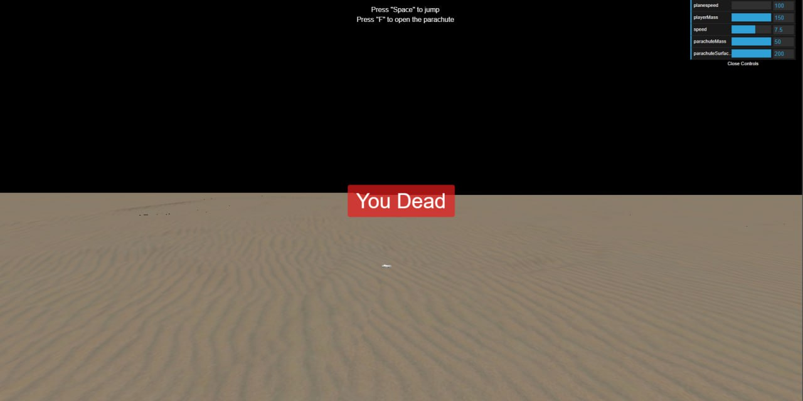
حالة عدم فتح المظلة

Slide 12
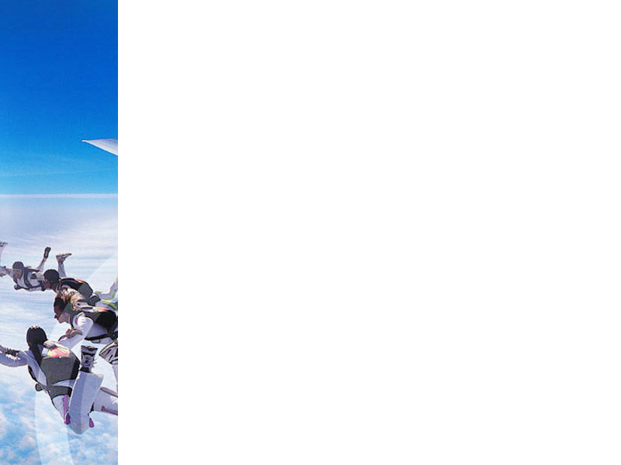
عمل الطلاب:
- محمد العلبي
- عمر مارديني
- عبد الرزاق الرفاعي
- براء محمد الفتال
- عبادة احمد المقداد

Slide 13
THE END

